Slide 1
AI 엔지니어링 세미나 · 2026
요구사항에서
실제 구현까지
3 Test Files
7 Tests PASS
요구사항 정의
ChatPRD × Spec Kit × Codex
↓
시스템·로직 설계
↓
자연어를 곧바로 코드로 보내지 않고,
명세·설계·Task를 구현과 검증의 계약으로 연결했다.
AI 자동 코딩 + 검증
Notes:
발표의 핵심 메시지: 도구를 나열하는 것이 아니라 산출물이 다음 단계 입력으로 넘어가는 실제 연결을 보여준다.
[Sources]
- User-provided seminar decks and screenshots.

Slide 2
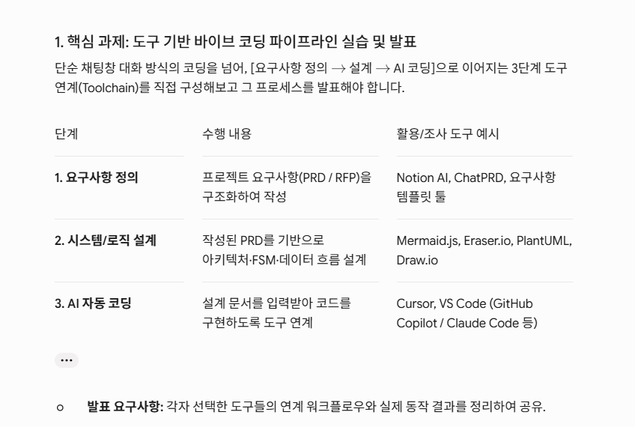
PART 1 · 과제 정의
02
3단계 Toolchain을 실제 결과로 증명한다
1
ChatPRD
PRD
요구사항 정의
2
Spec Kit
Spec · Plan · Tasks
시스템·로직 설계
3
Codex
Code · Tests
AI 자동 코딩
AI 엔지니어링 세미나 · 요구사항 → 설계 → 구현 → 검증
Notes:
과제 원문의 요구사항 정의, 시스템/로직 설계, AI 자동 코딩 세 단계를 선택한 도구와 매핑한다.
[Sources]
- User-provided seminar decks and screenshots.

Slide 3
PART 1 · 배경
03
바이브 코딩의 속도는 “계약”이 없을 때 흔들린다
빠르다
하지만
→ 생성된다
요구사항이 변한다
→ 일단 실행된다
예외가 누락된다
검증 기준이 흐려진다
속도보다 먼저 고정할 것
무엇을 만들 것인가 · 어떤 구조로 만들 것인가 · 무엇으로 완료를 판단할 것인가
그래서 자연어 → PRD → 설계 산출물 → Task → 코드 → 테스트의 연속성을 만들었다.
Notes:
바이브 코딩을 부정하는 슬라이드가 아니라, 빠른 생성에 요구사항·설계·검증 계약을 더하는 이유를 설명한다.
[Sources]
- User-provided seminar decks and screenshots.

Slide 4
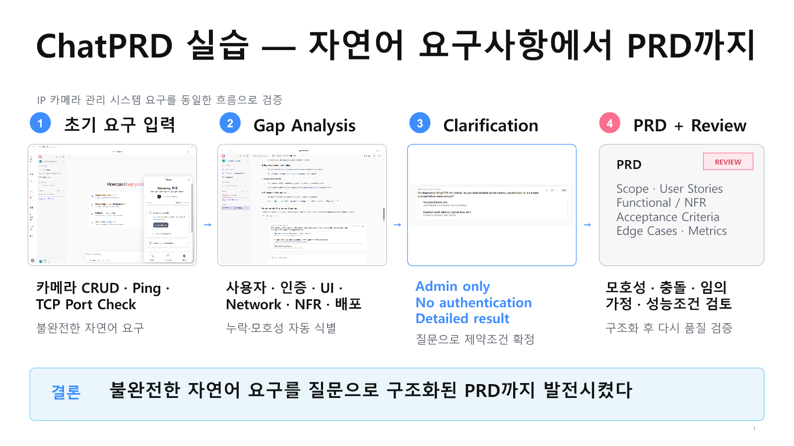
STEP 1 · CHATPRD
04
불완전한 자연어 요구를 PRD로 발전시켰다
초기 요청
카메라 CRUD
Ping · TCP Port Check
ChatPRD가 보완한 것
사용자 · 역할 · UI
예외 · NFR · 메트릭
질문을 통해 “문서로 검토 가능한 요구사항”이 됐다.
AI 엔지니어링 세미나 · 요구사항 → 설계 → 구현 → 검증
Notes:
ChatPRD 실습 결과를 보여준다. 화면은 사용자가 제공한 실습 자료의 실제 캡처다.
[Sources]
- User-provided seminar decks and screenshots.

Slide 5
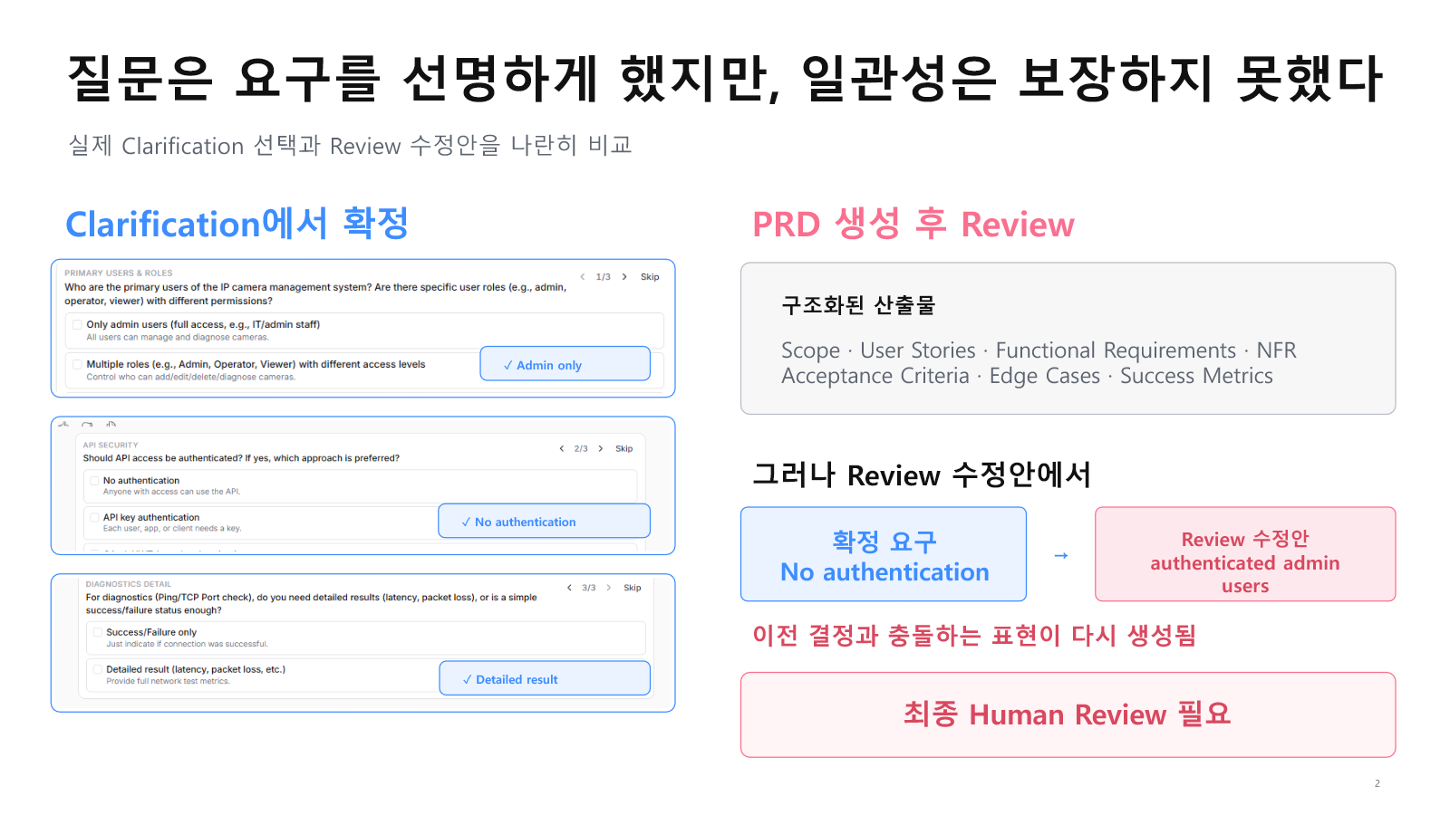
STEP 1 · CHATPRD
05
질문은 선명했지만, 최종 일관성은 사람이 확인해야 했다
강점
Gap Analysis와 Clarification으로 누락을 드러냄
한계
Review 중 Network authentication 조건이 흔들림
판단
PRD 생성 완료 ≠ 요구사항 확정 완료
Human Review가 마지막 품질 게이트
AI 엔지니어링 세미나 · 요구사항 → 설계 → 구현 → 검증
Notes:
ChatPRD의 자동 질문이 유용했지만 최종 리뷰에서 충돌을 확인했다는 실습 결론이다.
[Sources]
- User-provided seminar decks and screenshots.

Slide 6
STEP 2 · SPEC KIT
06
요구사항을 설계·Task·검증으로 연결했다
01
02
03
04
05
Specify
Clarify
Plan
Tasks
Analyze
명세
모호성 제거
설계
작업 분해
정합성 검사
산출물
spec.md · plan.md · data-model.md · openapi.yaml · tasks.md
각 문서는 다음 단계의 입력이 되고, Analyze가 구현 전 충돌과 누락을 다시 확인한다.
Notes:
Spec Kit의 다섯 단계와 산출물 연결을 요약한다.
[Sources]
- User-provided seminar decks and screenshots.

Slide 7
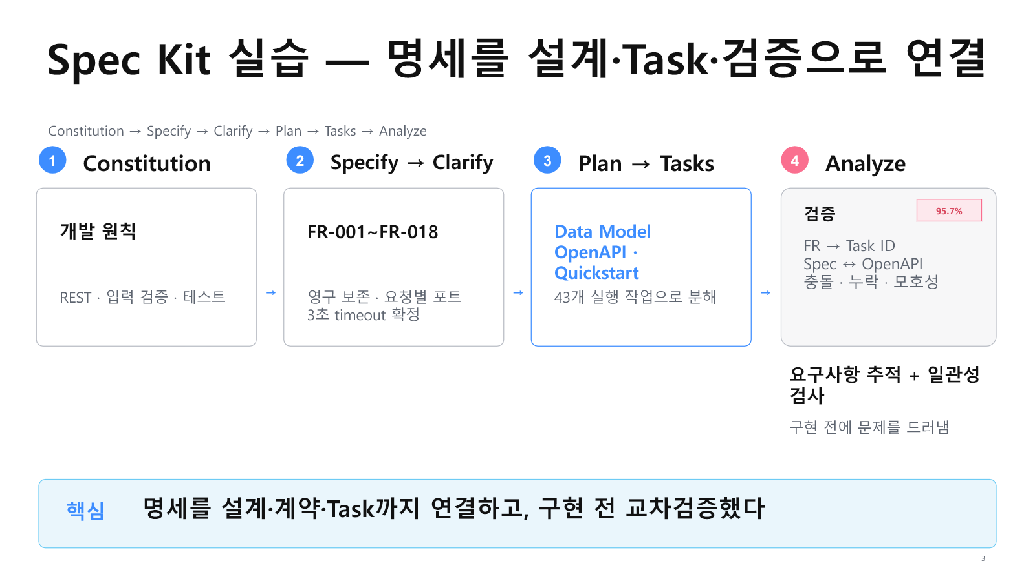
STEP 2 · SPECIFY / CLARIFY
07
기능 요구 FR-001~FR-018과 모호성을 먼저 고정했다
Specify
Camera CRUD + 진단 범위를
검토 가능한 명세로 전환
Clarify
인증·입력·예외 조건의
모호성을 질문으로 제거
구현보다 먼저 “무엇이 맞는가”를 합의
AI 엔지니어링 세미나 · 요구사항 → 설계 → 구현 → 검증
Notes:
Specify와 Clarify 단계에서 기능 요구와 모호성을 고정한 실습 화면이다.
[Sources]
- User-provided seminar decks and screenshots.

Slide 8
STEP 2 · PLAN
08
설계는 코드 모양보다 입력과 출력의 경계를 그렸다
Data Model
OpenAPI
Quickstart
Project Structure
Camera entity
CRUD contract
실행·검증 절차
src / tests / specs
Plan의 역할
TypeScript · Fastify · SQLite
요구사항을 구현 가능한 기술 계약으로 번역
Camera CRUD MVP
설계 산출물은 Codex가 추측해야 할 여지를 줄이는 입력 컨텍스트가 됐다.
Notes:
Plan 단계에서 생성된 Data Model, OpenAPI, Quickstart, 프로젝트 구조를 설명한다.
[Sources]
- User-provided seminar decks and screenshots.

Slide 9
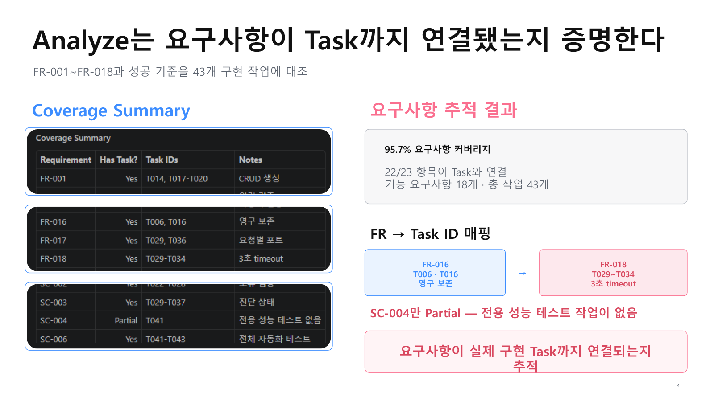
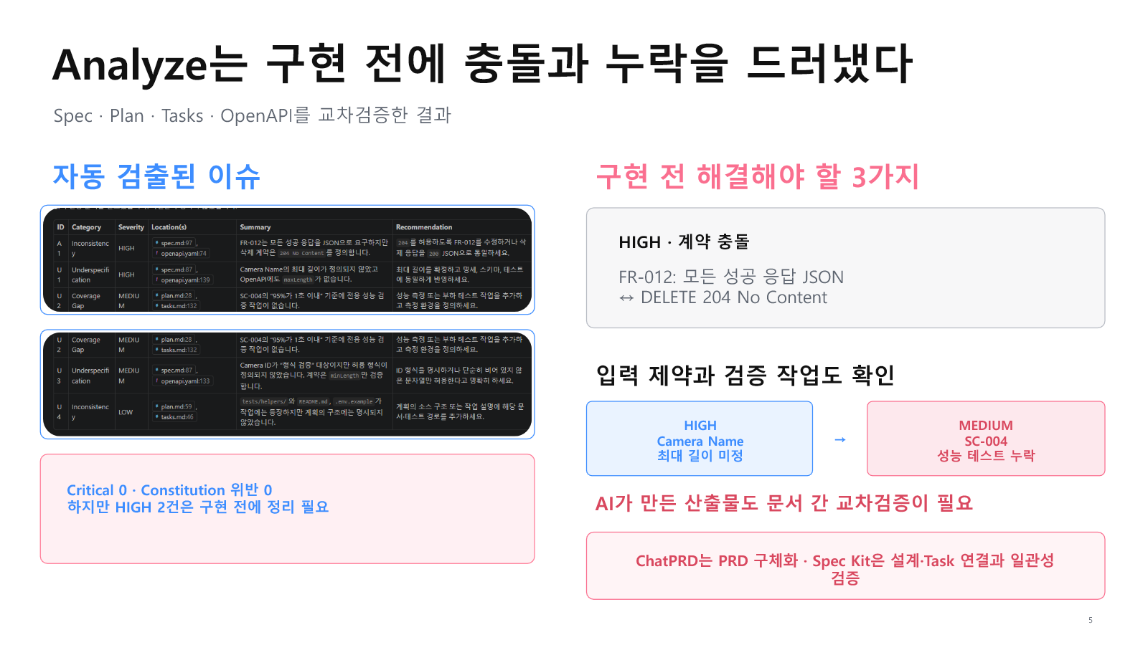
STEP 2 · TASKS / ANALYZE
09
43개 Task로 분해하고 구현 전 정합성을 확인했다
T001–T043
요구사항 추적
충돌·누락 탐지
구현 전 수정
AI 엔지니어링 세미나 · 요구사항 → 설계 → 구현 → 검증
Notes:
Tasks와 Analyze 결과 화면이다. 요구사항이 실제 Task까지 연결되는지와 구현 전 해결할 이슈를 확인했다.
[Sources]
- User-provided seminar decks and screenshots.

Slide 10
TRACEABILITY
10
요구사항이 Task와 테스트까지 연결되는지 추적했다
요구사항
설계 계약
Task
검증
Camera CRUD
OpenAPI / Camera model
T001–T021
Contract + Lifecycle
Persistence
SQLite / WAL
T001–T021
Restart persistence
Ping / TCP
Diagnostics contract
T022–T043
후속 범위
완료 판정은 “코드가 생겼다”가 아니라 요구사항 → 계약 → Task → 테스트가 이어졌는가로 판단했다.
AI 엔지니어링 세미나 · 요구사항 → 설계 → 구현 → 검증
Notes:
요구사항부터 테스트까지의 추적성을 표로 정리한다. Ping/TCP는 후속 범위로 명시한다.
[Sources]
- User-provided seminar decks and screenshots.

Slide 11
STEP 3 · CODEX
11
Spec Kit 산출물을 Codex의 구현 입력으로 사용했다
spec.md
plan.md
openapi.yaml
tasks.md
CODEX
요구사항
구조
API 계약
구현 순서
T001–T021
↓
TypeScript + Fastify + SQLite
Camera CRUD · 409 / 404 · 재시작 후 데이터 유지
자연어가 아니라 검토된 문서 묶음이 구현 컨텍스트가 됐다.
Notes:
Spec Kit 산출물이 Codex 입력으로 전달되어 구현되었다는 연결을 설명한다.
[Sources]
- User-provided seminar decks and screenshots.

Slide 12
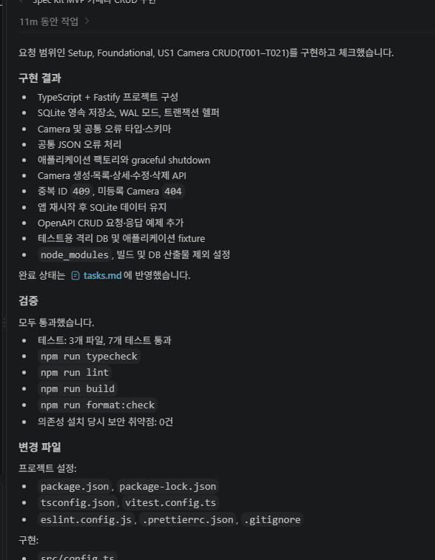
STEP 3 · 구현 결과
12
MVP 범위 T001–T021을 실제 코드로 구현했다
Runtime
TypeScript + Fastify
Storage
SQLite · WAL · Transaction
API
Create · List · Read · Update · Delete
Errors
Duplicate 409 · Missing 404
Setup · Foundational · US1 완료
AI 엔지니어링 세미나 · 요구사항 → 설계 → 구현 → 검증
Notes:
Codex가 보고한 구현 결과 실제 화면과 구현 범위를 요약한다.
[Sources]
- User-provided seminar decks and screenshots.

Slide 13
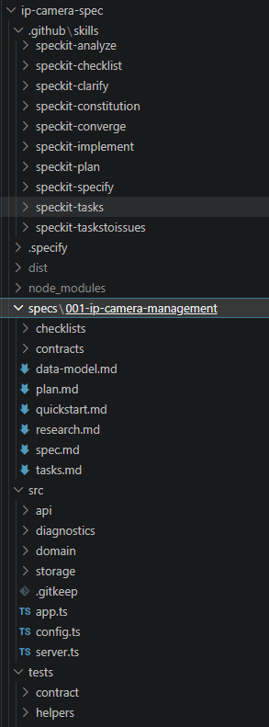
IMPLEMENTATION
13
설계 산출물과 코드·테스트가 한 프로젝트에 연결됐다
specs/
src/
tests/
spec.md · plan.md
data-model.md · openapi.yaml
tasks.md
api · domain · storage
app.ts · server.ts
contract · integration
setup · helpers
문서
→ 구현 →
검증
프로젝트 구조 자체가 Toolchain 연결의 증거
AI 엔지니어링 세미나 · 요구사항 → 설계 → 구현 → 검증
Notes:
VS Code의 실제 프로젝트 구조를 보여주고 specs, src, tests의 역할을 편집 가능한 도형으로 재구성한다.
[Sources]
- User-provided seminar decks and screenshots.

Slide 14
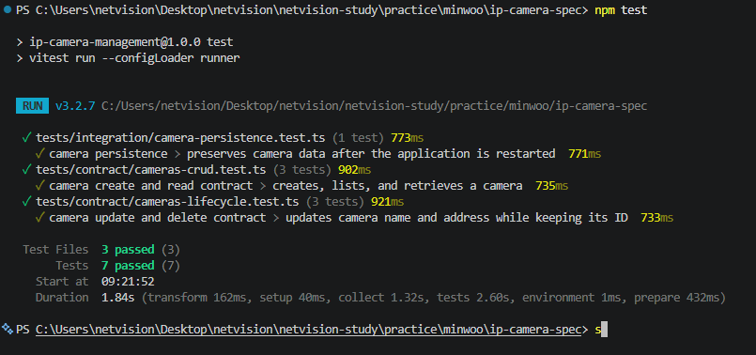
VERIFICATION
14
3개 테스트 파일 · 7개 테스트가 모두 통과했다
Contract
Lifecycle
Restart persistence
7 / 7 PASS
Notes:
실제 npm test 실행 화면이다. Camera CRUD 계약, 생명주기, 앱 재시작 후 SQLite 영속성 테스트가 포함된다.
[Sources]
- User-provided seminar decks and screenshots.

Slide 15
SCOPE
15
완료한 MVP와 후속 작업의 경계를 명확히 남겼다
완료 · T001–T021
후속 · T022–T043
Setup · Foundational
US1 Camera CRUD
SQLite persistence
409 / 404 오류 처리
Contract · Lifecycle · Integration tests
US2 Ping / TCP 진단
US3 입력·예외 검증 강화
Quickstart 전체 실행
OpenAPI conformance
Polish
이번 실습의 목적은 전체 기능 완성이 아니라 Toolchain의 실제 연결과 검증이었다.
AI 엔지니어링 세미나 · 요구사항 → 설계 → 구현 → 검증
Notes:
완료 범위와 남은 T022-T043을 구분한다. Ping/TCP는 미구현이며 후속 Task다.
[Sources]
- User-provided seminar decks and screenshots.

Slide 16
CONCLUSION
도구를 연결하면
대화가 증거가 된다
ChatPRD
Spec Kit
Codex
Tests
→
→
→
요구사항
설계·Task
구현
검증
요구사항 → 설계 산출물 → T001–T021 구현 → 7/7 PASS
다음 단계: T022–T043으로 Ping/TCP 진단과 검증 범위를 확장
Notes:
마지막 메시지: 자연어를 문서, Task, 코드, 테스트로 이어 붙이면 Toolchain의 가치를 실제 증거로 설명할 수 있다.
[Sources]
- User-provided seminar decks and screenshots.

